Slide 1
<자세 인식 기반 지능형 수식 계산 시스템>
TEAM01 : Board Maestro
권춘구 : 김영대 : 박재병 : 안석현 : 안현홍 : 한정재

Slide 2
Contents 목차
개발 개요
개발 상세
진행 과정
결과
Overview
Detail
Process
Result
01
02
03
04
01. 개발 개요
개발 동기 / 기획 의도
02. 개발 상세
구조도 / 기술
03. 진행 과정
개발 일정 / 개발 환경
의존성 / 문제와 해결
04. 결과
데모 시연 / 마치며

Slide 3
01. Overview
개발 개요
{
01-1. Motivation
개발 동기
01-2. Intent
개발 의도

Slide 4
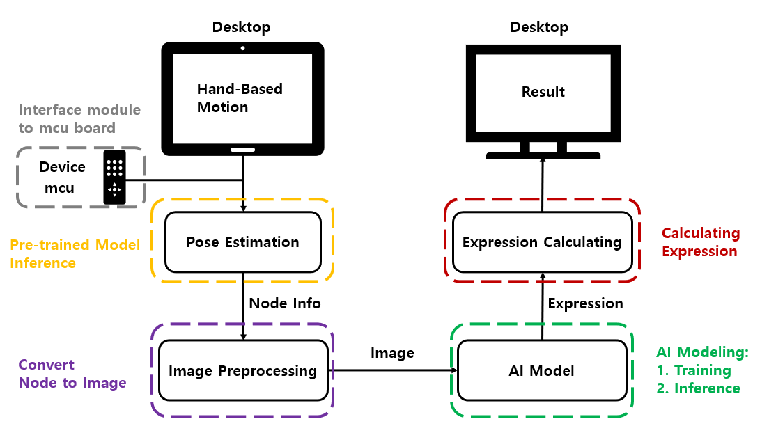
Contents Enjoy your stylish business and campus life with BIZCAM

Slide 5
02. Details
개발 상세
{
02-1. Diagram
구조도
02-2. Technical Description
기술 명세

Slide 6
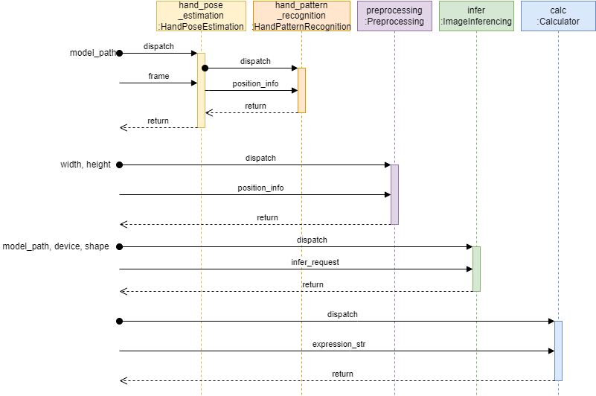
Contents Enjoy your stylish business and campus life with BIZCAM

Slide 7
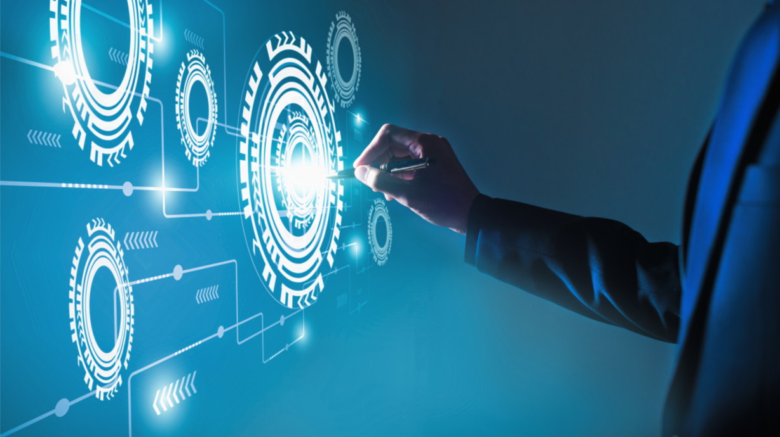
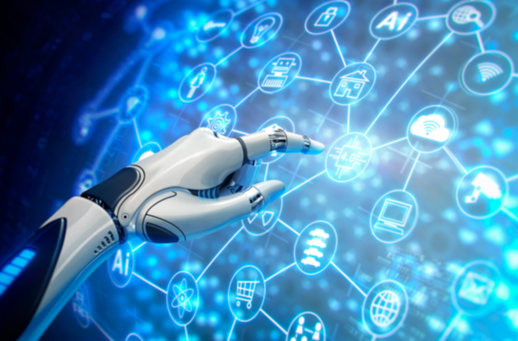
Contents Enjoy your stylish business and campus life with BIZCAM

Slide 8
Contents Enjoy your stylish business and campus life with BIZCAM
02-2. Technical Description
Dataset
224,519
Classification model | Batch size | epoch | Accuracy | infertime | 시간 | 실제eval
MobileNet-V3-large-1x | 4 | 4 | 0.9619 | 0.1674 | 120 | △
MobileNet-V3-large-1x | 4 | 6 | 0.9786 | 0.1714 | 180
MobileNet-V3-large-1x | 8 | 4 | 0.9868 | 0.1671 | 60
MobileNet-V3-large-1x | 8 | 6 | 0.9885 | 0.1677 | 90 | △
MobileNet-V3-large-1x | 16 | 10 | 0.9709 | 0.2412 | 90 | O
MobileNet-V3-large-1x | 32 | 10 | 0.9743 | 0.1755 | 60
Classification
OTX
· Dataset 2가지
· Model 4개
· Batch 8 , 16 , 32
· Epochs 10, 20, ∞
· 실제 Eval 높은 모델 선정
MobileNet-V3-large-1x
Batch 16

Slide 9
03. Process
개발 과정
03-1. Timeline
개발 일정
03-2. Environment
개발환경
03-3. Dependency
의존성
03-4. Problem & Solution
문제 및 해결

Slide 10
Contents Enjoy your stylish business and campus life with BIZCAM
03-2. Environment
· Visual Studio Code
· Intel server train
· OTX Setup

Slide 11
04. Result
결과
{
04-1. Demo
데모 시연
04-2. Finally
마치며

Slide 12
Contents Enjoy your stylish business and campus life with BIZCAM

Slide 13
오늘 사용한 색상은?
R 176
G 234
B 219
기본
기본
2013 버전 이상 사용자께서는 스포이트 기능을 이용하시면 편하구요.
2010 이하 버전 사용자 께서는 다른 채우기 색 > 사용자 지정 탭 > RGB 색상 값 입력

